Slide 1
4. Эпоха Великих географических открытий (ВГО)
5 класс

Slide 2
Проверим домашнее задание:

Slide 3
1. Найдите на картах в атласе остров Гренландию, пустыню Сахару, Чёрное море.

Slide 4
2. Что изменилось в географической науке в Европе в начале Средних веков?
В эпоху Средневековья, главной целью географических открытий было установление торговых связей с другими нациями и поиск новых маршрутов торговли.

Slide 5
3. Кто такие викинги? Какие открытия они совершили?
Викинги, являющиеся предками современных норвежцев, шведов и датчан, были жителями Скандинавского полуострова. Они совершили открытия островов Исландия и Гренландия, а также стали первыми, кто достиг Северной Америки.

Slide 6
4. Какой вклад в географию внесли арабские учёные и путешественники?
Будучи великолепными мореходами, арабы совершали плавания по Индийскому океану, побывали в Индии и Китае. Арабские ученые составили подробные карты изученных ими стран и оставили описания этих стран.

Slide 7
5. Что вам известно о Марко Поло; об Афанасии Никитине?
Марко Поло в конце XIII века совершил длительный и полный опасности поход на Восток. Он побывал в Персии, Монголии, Китае, Японии и Юго-Восточной Азии. В своей «Книге чудес света » Марко Поло дал описание природы увиденных им стран и людей, населяющих их.
Афанасий Никитин – тверской купец, был одним из первых европейцев, достигших Индии. В своей книге «Хождение за три моря» он подробно описал политическую структуру Индии, обычаи и традиции населения.

Slide 8
6. С помощью дополнительных источников информации — энциклопедий, справочников, поисковых запросов в сети Интернет — составьте перечень географических названий тех мест, которые посетил один из двух знаменитых путешественников (на выбор) — Ибн-Батута или Марко Поло. Сравните с результатами товарища. Чей перечень оказался длиннее?
Ибн-Батута посетил страны Северной и Восточной Африки, Малой Азии, Средней Азии, Аравийского полуострова, Палестины и Сирии, Индии и Китая.
Марко Поло посетил Иерусалим, Малую Азию, Месопотамию, Персию, Монголию, Индию и Китай.

Slide 9
4. Эпоха Великих географических открытий (ВГО)
5 класс

Slide 10
Сегодня на уроке мы узнаем следующее:
Как начиналась эпоха Великих географических открытий.
Чем знамениты экспедиции Христофора Колумба и Фернана Магеллана.
Какое значение имело открытие Америки.

Slide 11
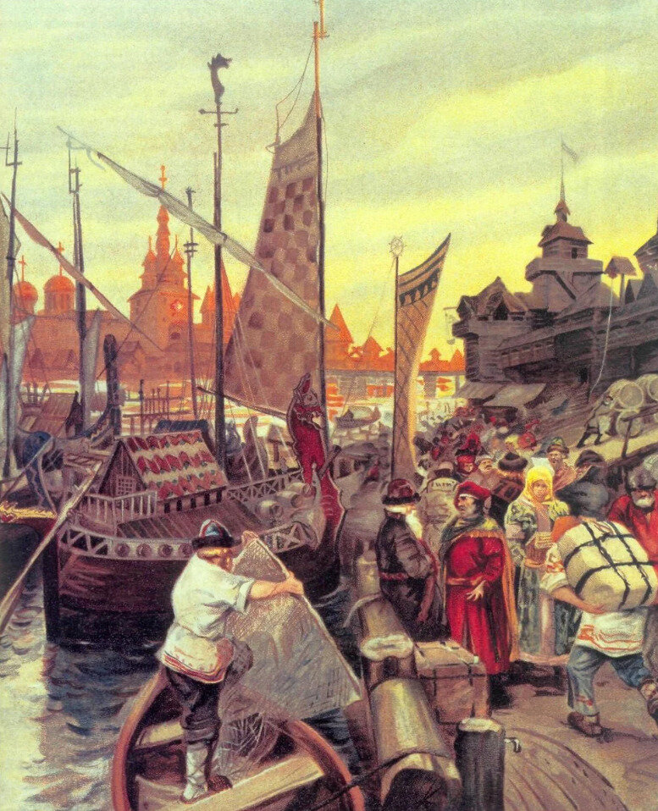
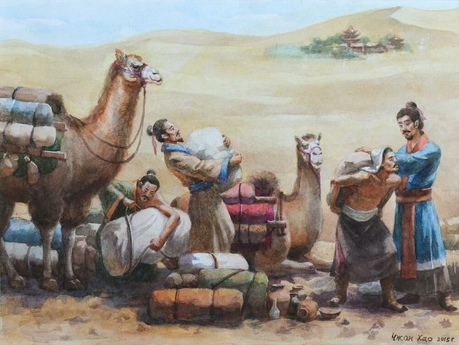
Как начиналась эпоха Великих географических открытий?
ИЗ ДАЛЬНИХ СТРАН КУПЦЫ ВЕЗЛИ КАРАВАНАМИ ДИКОВИННЫЕ ТОВАРЫ- ЗОЛОТО, РАБОВ, ДРАГОЦЕННЫЕ КАМНИ И ШЁЛК.

Slide 12
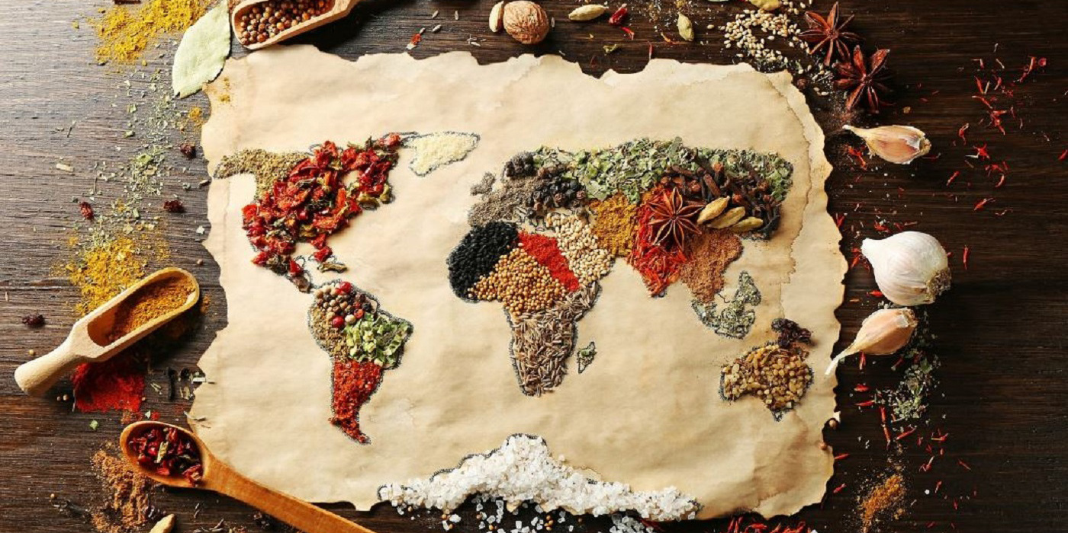
ТАКЖЕ ВЕЗЛИ ДОРОГИЕ ПРЯНОСТИ : ПЕРЕЦ, ГВОЗДИКУ, КОРИЦУ, ВАНИЛЬ, МУСКАТНЫЙ ОРЕХ И ДР.

Slide 13
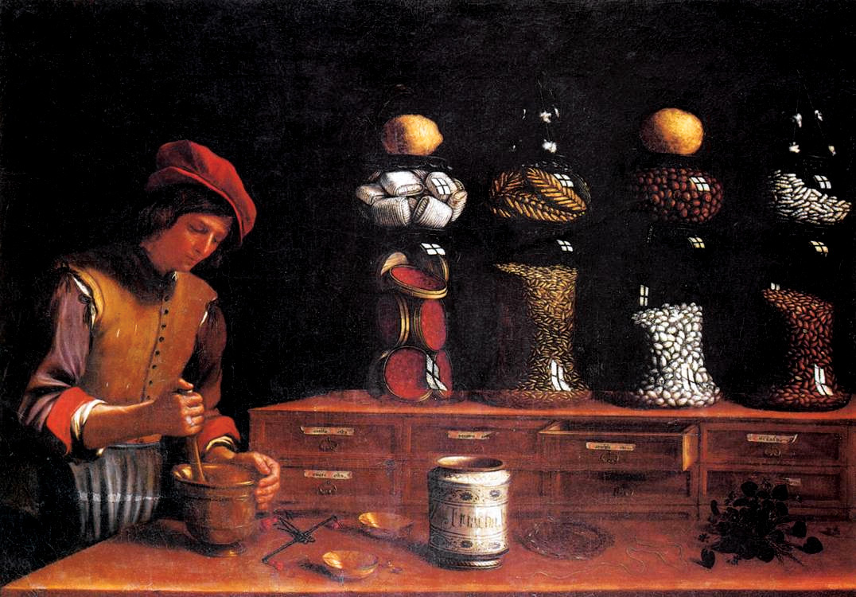

Slide 14
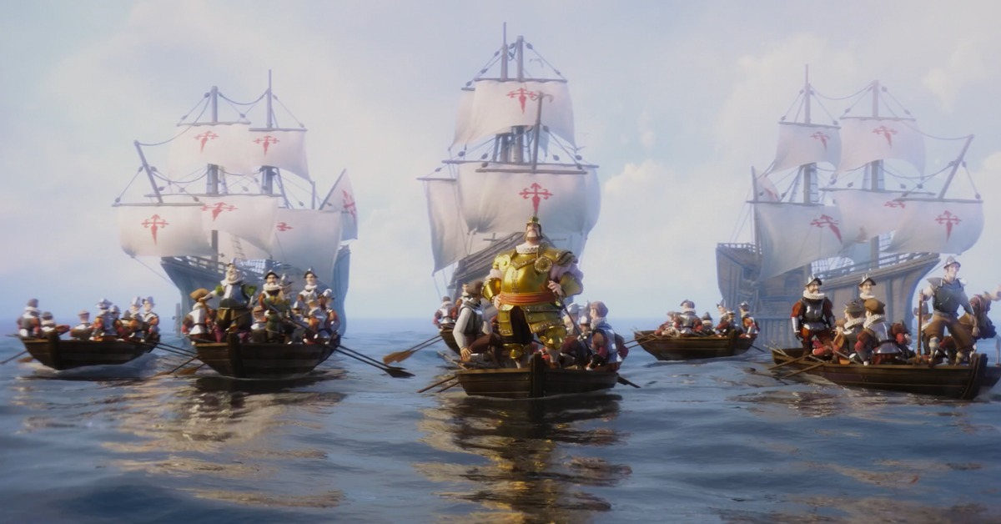
Португальцы
Морской путь в земли несметных богатств одними из первых решили проложить португальцы. К середине ХѴ в. они уже активно высаживались на западном берегу Африки, где забирали в рабство местных жителей и откуда вывозили золото. Тогда же возникло европейское название нынешней африканской страны Ганы - «Золотой берег».

Slide 15
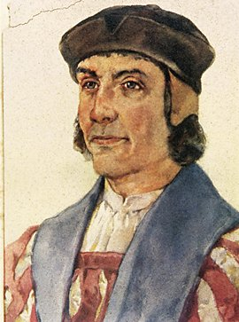
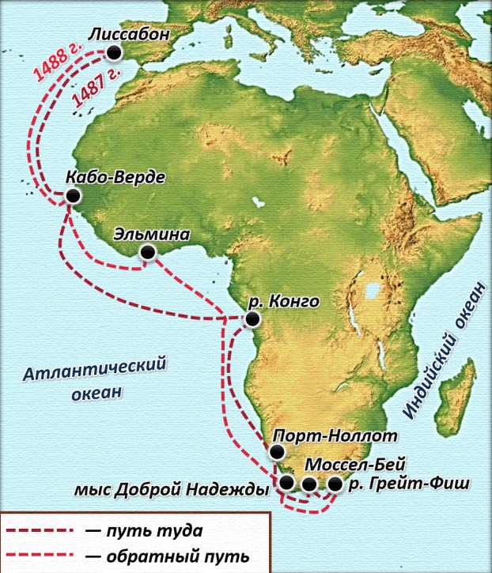
Бартоломеу Диаш
Наконец, в 1487 г. Бартоломеу Диашу удалось обогнуть Африку с юга, но до Индии он не добрался. Корабли попали в жестокий шторм в месте, которое Б. Диаш назвал мысом Бурь, позднее переименованным в мыс Доброй Надежды.

Slide 16
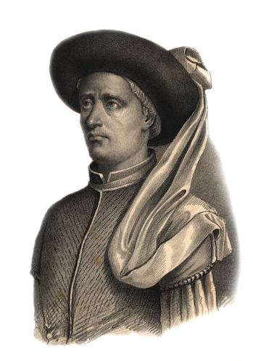
Генрих Мореплаватель
Вдохновителем и организатором морских путешествий был принц Португалии Энрике. Он получил прозвище Мореплаватель, хотя сам редко выходил в море. Энрике задумал грандиозное географическое предприятие достичь морским путём Индии.
В 1434- 1460 годах в поисках такого пути многочисленные экспедиции отправлялись к островам центральной части Атлантического океана. Продолжалось освоение португальцами Африки.
В стране была создана обсерватория, Открыта мореходная школа. Португалия, а затем и Испания долго были главными центрами мореплавания мореходной науки в Европе.
Принц Энрике (1394- 1460), известный в истории как Генрих Мореплаватель

Slide 17
ЭПОХА ВЕЛИКИХ ГЕОГРАФИЧЕСКИХ ОТКРЫТИЙ НАЧИНАЛАСЬ С ПОИСКА НОВЫХ МОРСКИХ ПУТЕЙ В ИНДИЮ И РАСШИРЕНИЯ ЗНАНИЙ О МАТЕРИКАХ И ОКЕАНАХ.
Эпохой Великих географических открытий называют период с середины ХѴ до середины ХѴІІ в.

Slide 18
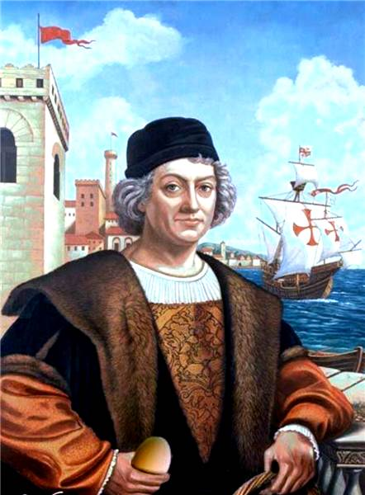
Чем знамениты экспедиции Христофора Колумба и Фернана Магеллана?
Уроженец Генуи Христофор Колумб предложил испанскому королю искать путь в Индию, идя на запад от Испании, а не вокруг Африки, как это делали соперники-португальцы. Колумб верил, что Земля шарообразная, значит, направляясь на запад, в итоге придёшь на восток - в Индию.
Христофор Колумб

Slide 19
В 1492 г. Х. Колумб открыл Америку

Slide 20
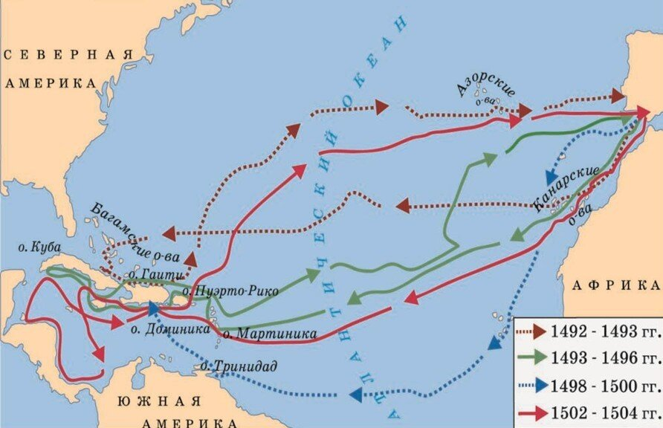
Плавания Колумба
В 1492 г. на трёх небольших кораблях экспедиция Колумба вышла из испанского города Палоса и через три месяца достигла берегов неизвестной суши, которую Колумб принял за Индию. Но открытые им земли были вовсе не Индией, а новой частью света, впоследствии названной Америкой.
Для европейцев мир разделился на Старый Свет и Новый Свет.

Slide 21
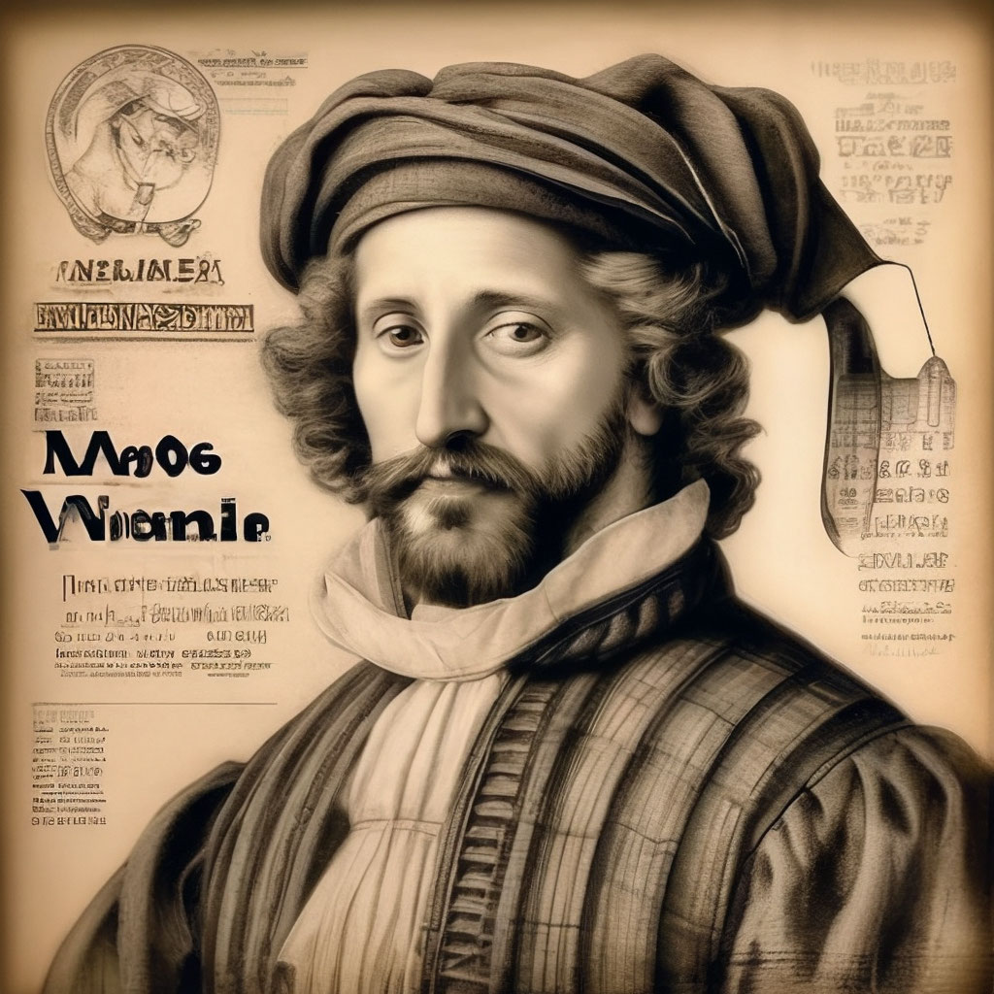
Америго Веспуччи
Названием «Америка» Новый Свет обязан флорентинцу Америго Веспуччи, оставившему в своих письмах яркие описания о плаваниях у берегов новых земель.
Он впервые предположил, что Колумб открыл новую часть света.
В память о заблуждениях Колумба до наших дней сохранилось название островов между Северной и Южной Америкой Вест-Индия, т. е. Западная Индия.
Испанцы не нашли индийских сокровищ на берегах Нового Света, но своих поисков не прекратили.

Slide 22
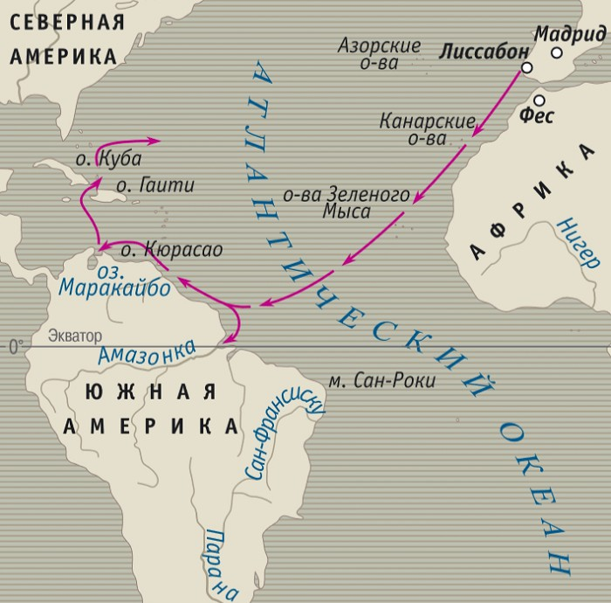
Плавания Америго Веспуччи

Slide 23
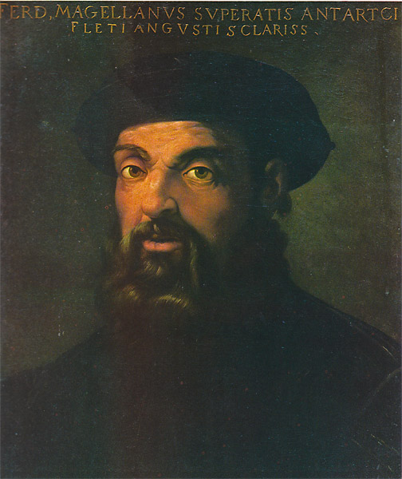
Фернан Магеллан
1519 г. экспедиция из пяти кораблей под началом португальца Фернана Магеллана, перешедшего на службу к испанскому королю, отплыла из Испании. Пройдя вдоль восточного берега Южной Америки, корабли обогнули её через пролив и вышли в океан. Пролив назвали Магеллановым, а океан, который во время плавания был спокоен, - Тихим.

Slide 24
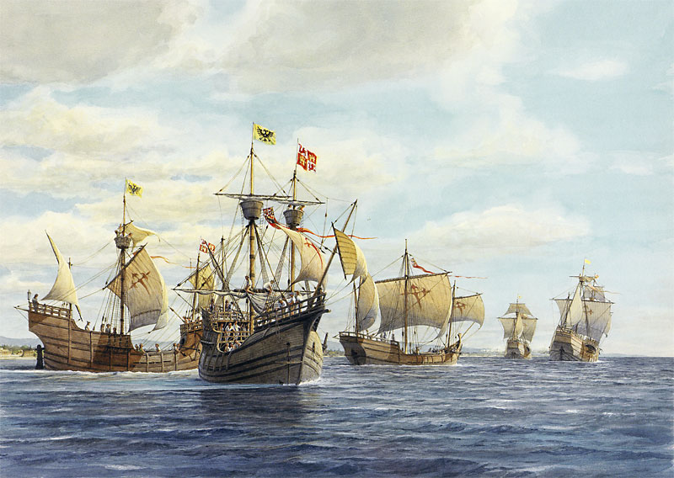
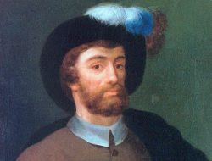
Ход экспедиции
В 1522 г. экспедиция вернулась в Испанию, обогнув земной шар. Это стало одним из доказательств шарообразности Земли.
Магеллан погиб в стычке с туземцами на Филиппинских островах, а из пяти кораблей осталась одна «Виктория», возглавляемая капитаном Хуаном Себастьяном Эль-Кано. Но груз пряностей стоил так дорого, что все расходы на экспедицию с лихвой окупились.
Однако все не так радужно. Из 5 судов и 265 человек, вернулось 1 судно и всего 18 человек…

Slide 25
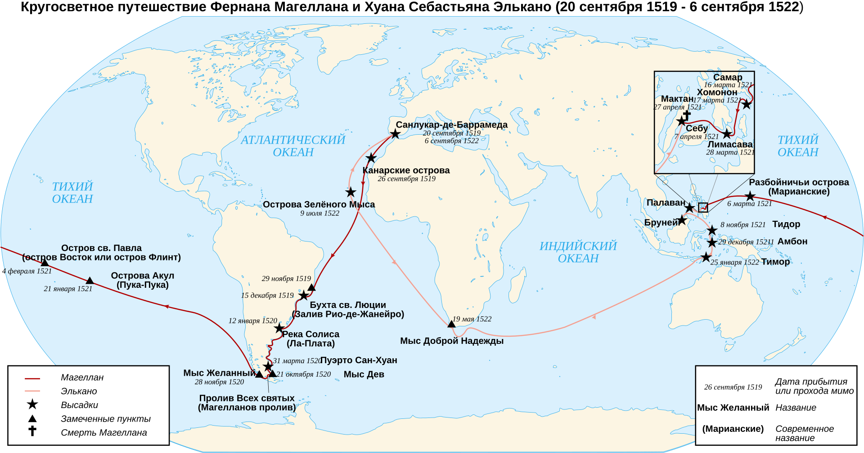
В 1519-1521 гг. экспедиция Ф. Магеллана со вершила первое кругосветное плавание.

Slide 26
ХРИСТОФОР КОЛУМБ ОТКРЫЛ НОВУЮ ЧАСТЬ СВЕТА — АМЕРИКУ И РЕЗКО РАСШИРИЛ РАМКИ ИЗВЕСТНОГО МИРА.
В ПЕРВОМ КРУГОСВЕТНОМ ПЛАВАНИИ НА ПРАКТИКЕ ДОКАЗАНА ШАРООБРАЗНОСТЬ ЗЕМЛИ.

Slide 27
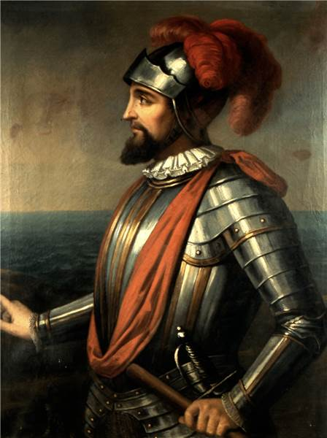
Какое значение имело открытие Америки?
Испанский конкистадор с титулом аделантадо, то есть первопроходец. Бальбоа основал первый европейский город в Америке и первым из европейцев во главе отряда из 190 испанцев и 600 индейцев-носильщиков пересёк 25 сентября 1513 года Панамский перешеек и вышел на берег Тихого океана.
В его честь названа денежная единица Панамы, бальбоа и популярный танец 1930-х годов.
Васко Нуньес де Бальбоа

Slide 28
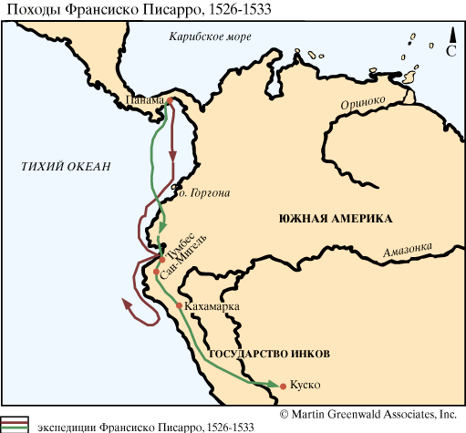
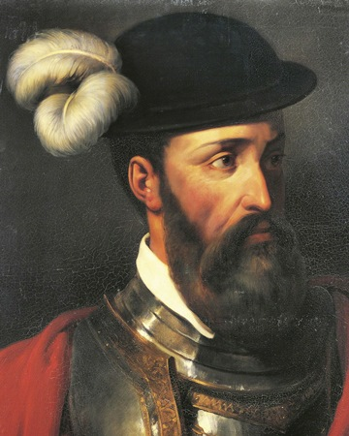
Франсиско Писарро
Испанский конкистадор с титулом аделантадо, завоеватель империи инков, основатель города Лима (Перу).

Slide 29
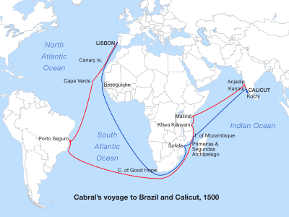
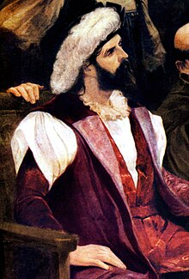
Педру Кабрал
Португальский дворянин, военачальник, капитан и исследователь.
Первооткрыватель Бразилии.

Slide 30
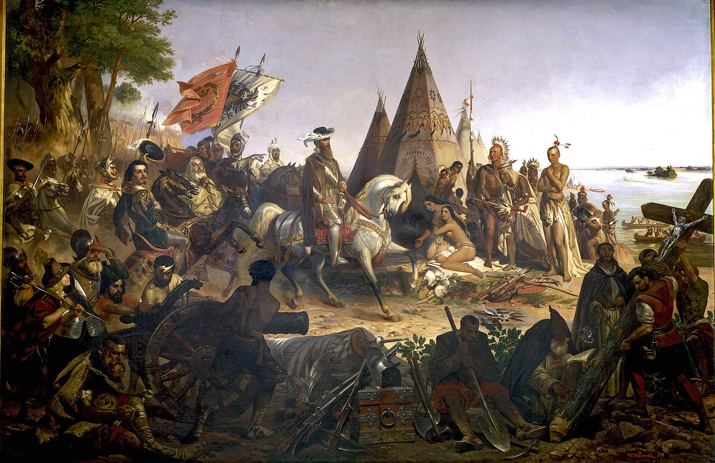
Конкистадоры
В новых землях эти первооткрыватели прославились как конкистадоры - жестокие завоеватели.
«Они шли с крестом в руке и с ненасытной жаждой золота в сердце» - так писали о них впоследствии. Были разграблены и уничтожены государства ацтеков, инков, покорён народ майя и многие другие.

Slide 31
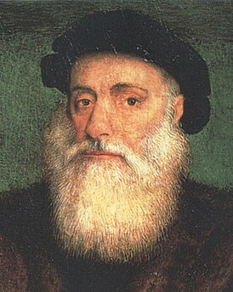
Васко да Гама
Так, в 1498 г. экспедиция под руководством португальца Васко да Гамы, обойдя мыс Доброй Надежды, добралась, наконец, до настоящей Индии и вернулась с богатым грузом.
Впоследствии португальцы добрались до островов Пряностей (сейчас это Молуккские острова в составе Индонезии) и до Китая, где в 1520 г. основали в Макао (Аомынь) торговую факторию.

Slide 32

ОТКРЫТИЕ АМЕРИКИ ДАЛО НЕБЫВАЛЫЕ ВОЗМОЖНОСТИ ДЛЯ УМНОЖЕНИЯ ГЕОГРАФИЧЕСКИХ ЗНАНИЙ, РАЗВИТИЯ НАУК О ЗЕМЛЕ И ОСВОЕНИЯ НОВЫХ ТЕРРИТОРИЙ И ТОРГОВЫХ ПУТЕЙ.

Slide 33
Спасибо за сотрудничество!

